Slide 1
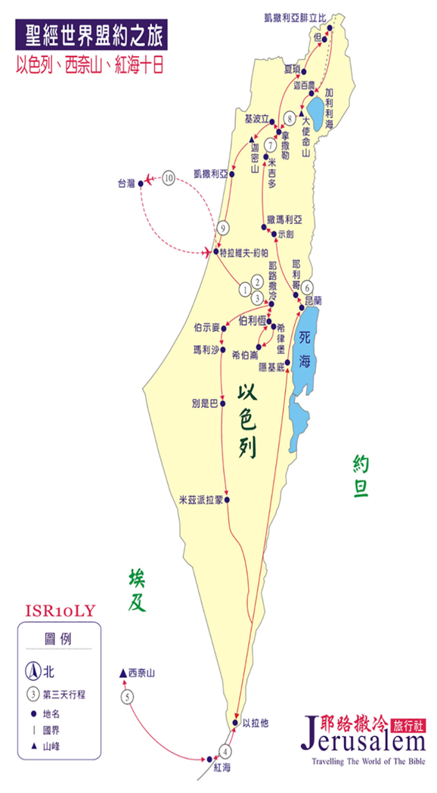
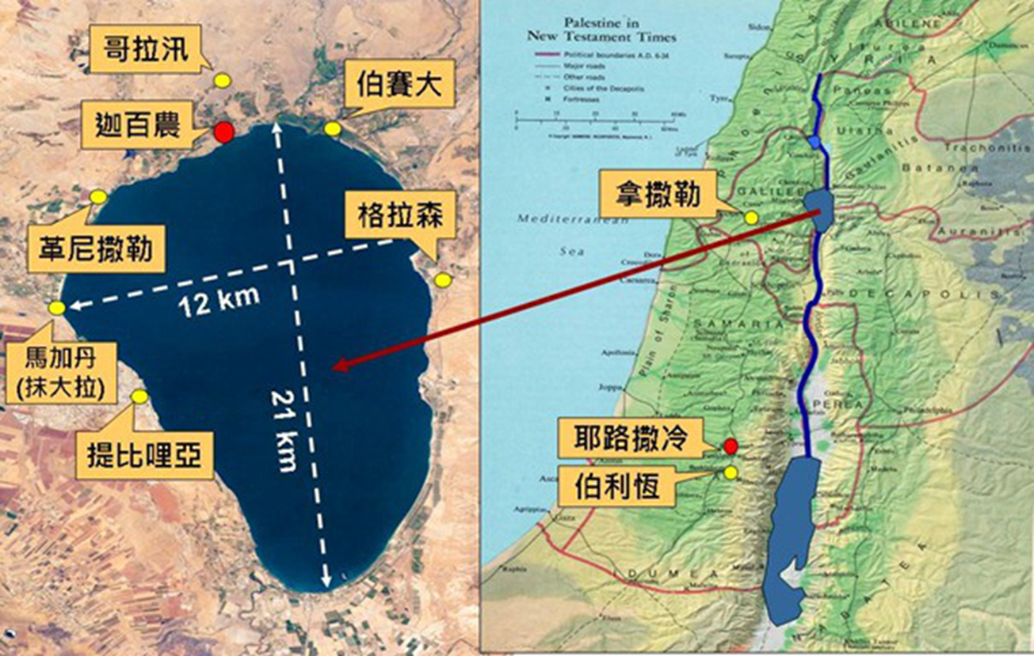

Slide 2
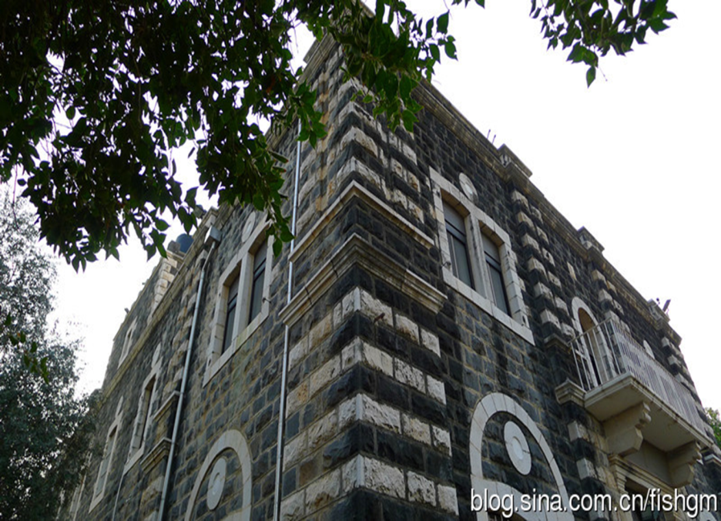
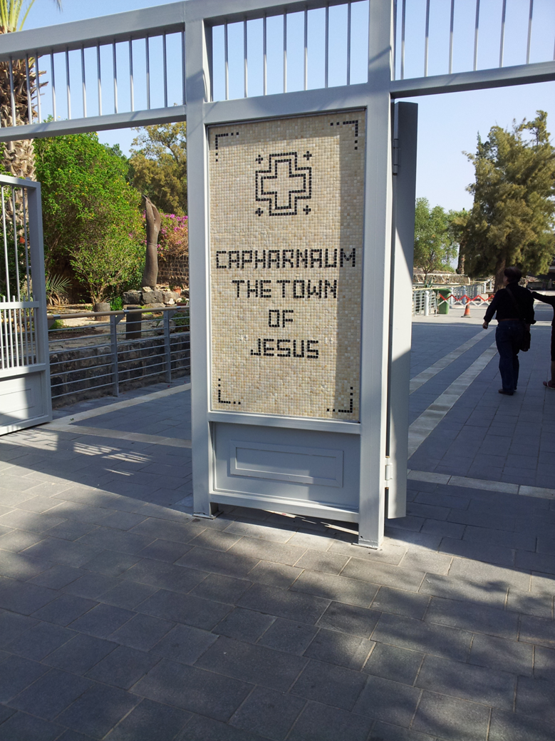
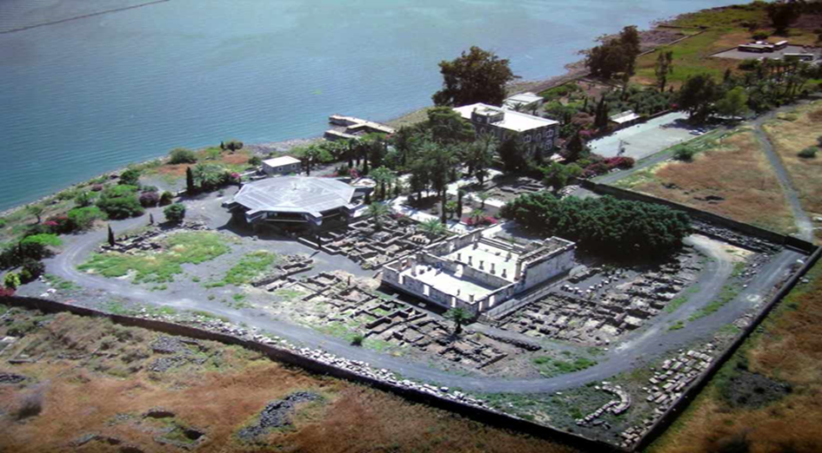
迦百農是現在的Kefar Nahum (希伯來文)或Talhum (阿拉伯文)，Kefar 是鄉村，Nahum 是那鴻，所以迦百農的意思就是「那鴻的鄉村」或「一個美麗的城市」。
。

Slide 3
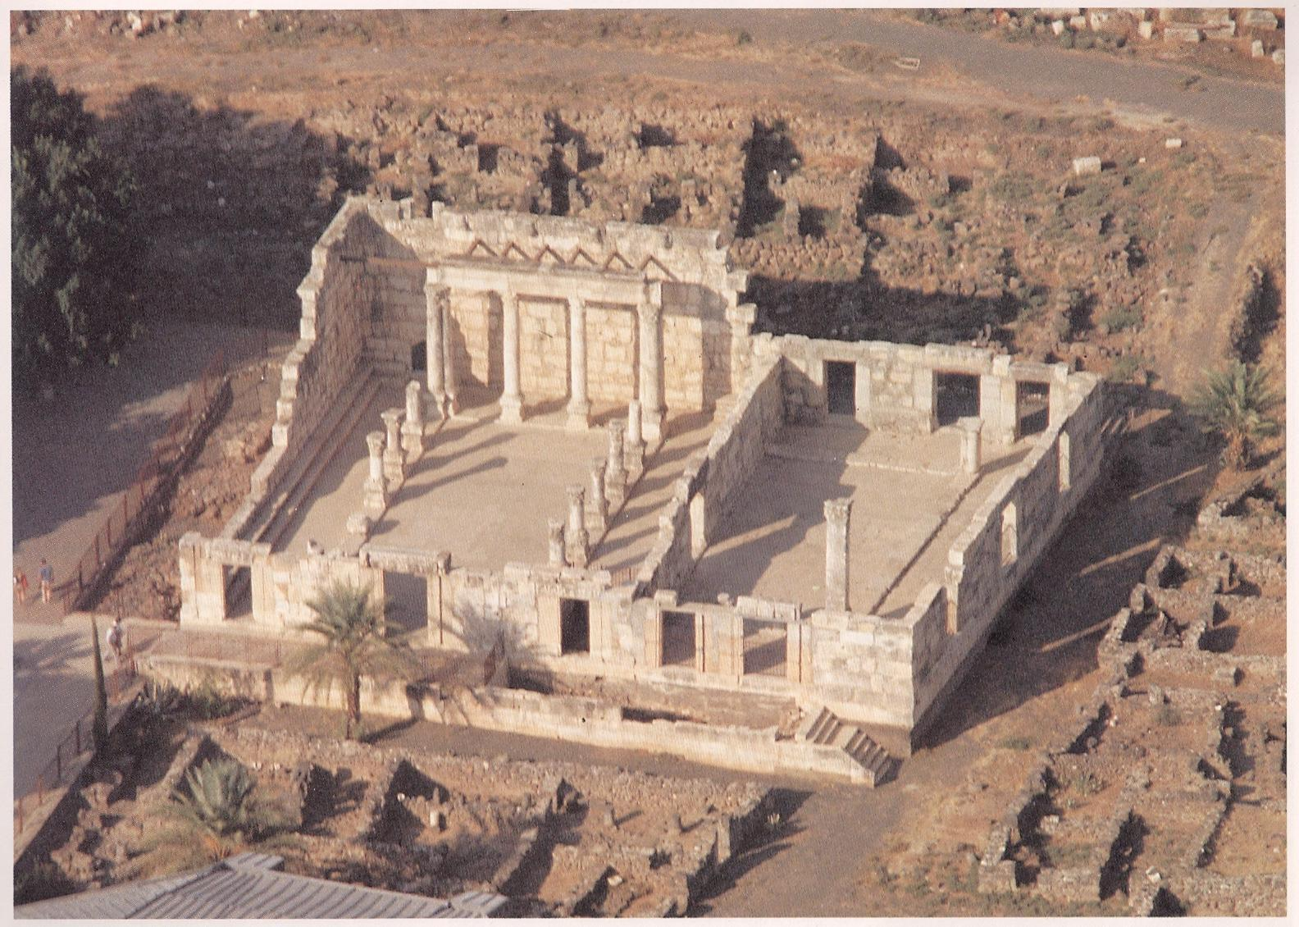

Slide 4
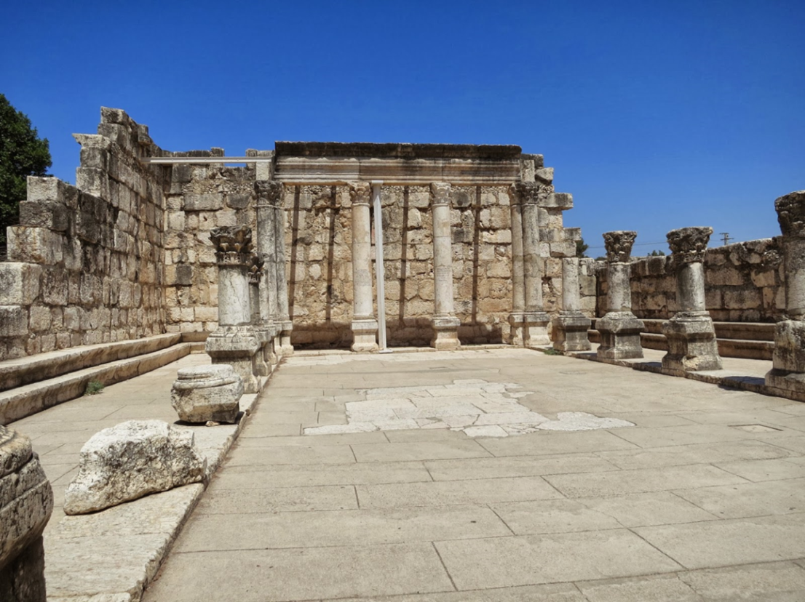
加利利-迦百農-會堂遺蹟

Slide 5
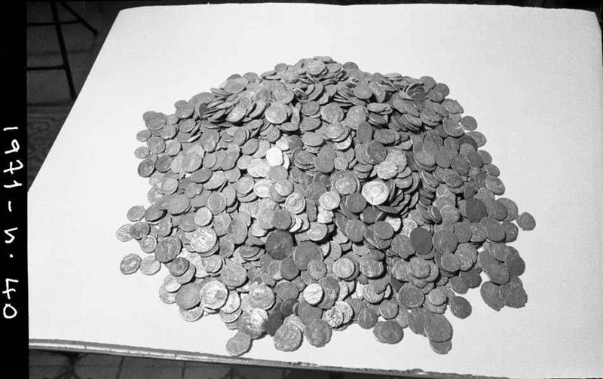

Slide 6
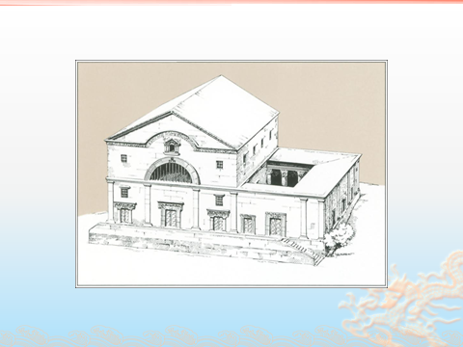
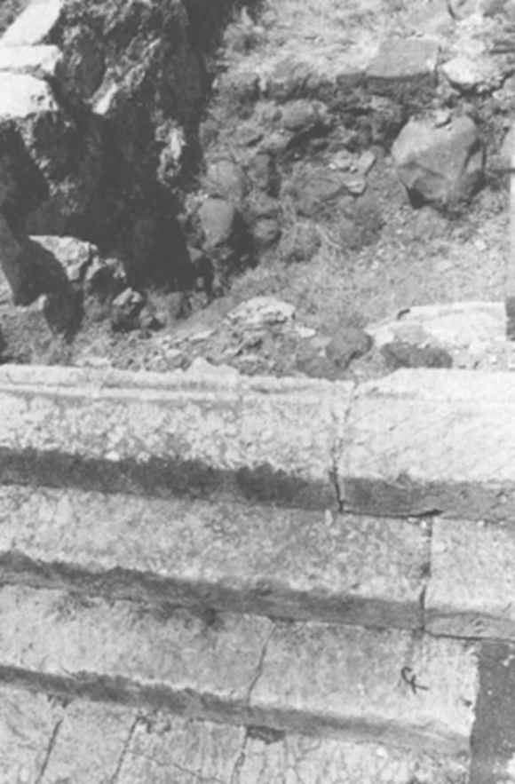
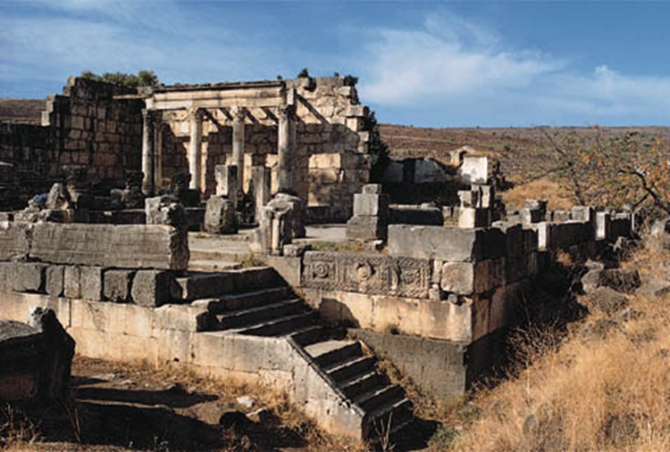
在迦百農的會堂現址下挖掘到更早的會堂遺跡(一世紀)

Slide 7
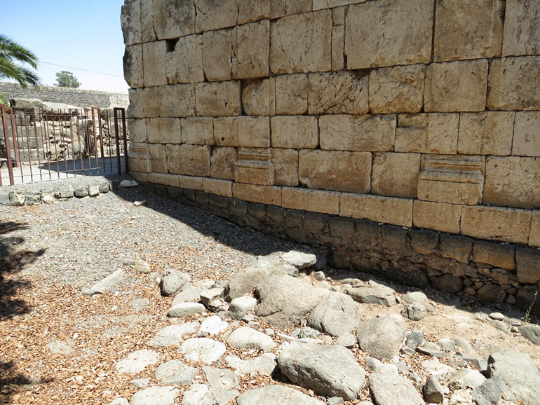
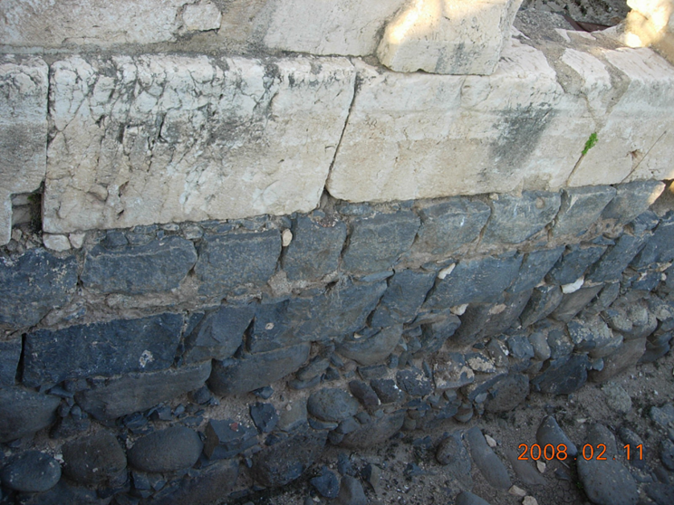
迦百農會堂北面地基
後期白灰石地基明顯遷就底下黑石基
迦百農猶太會堂蓋在早期的會堂遺址上面，下層黑色的玄武岩所遺留的部份，據說就是耶穌時期的會堂。

Slide 8
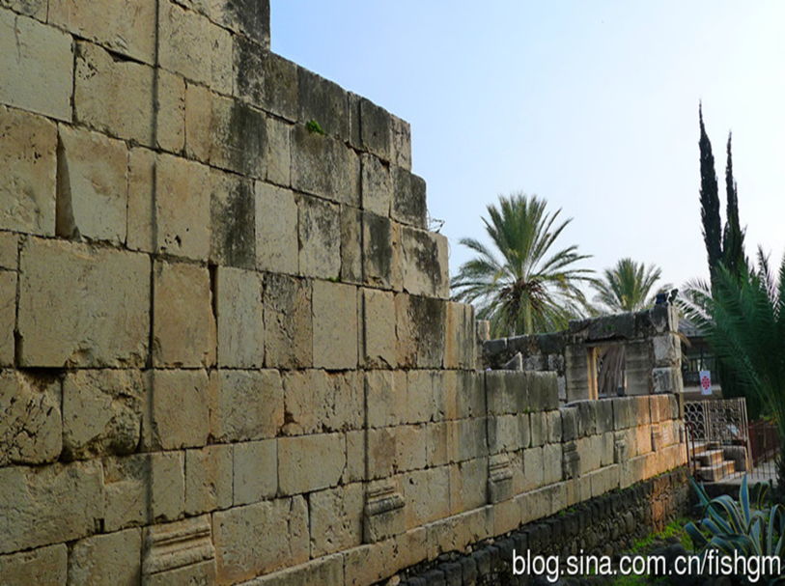
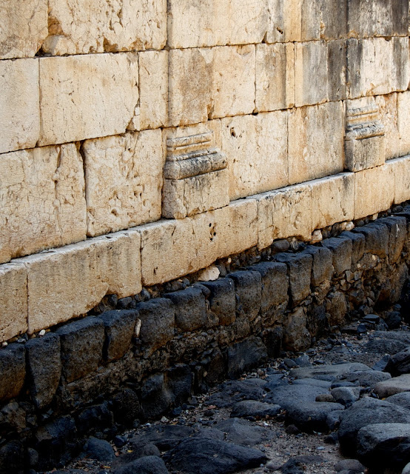

Slide 9
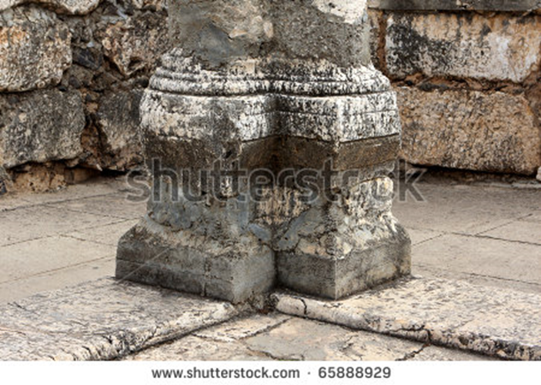
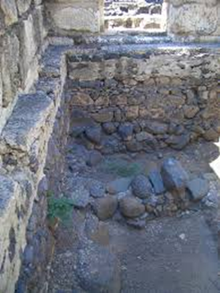
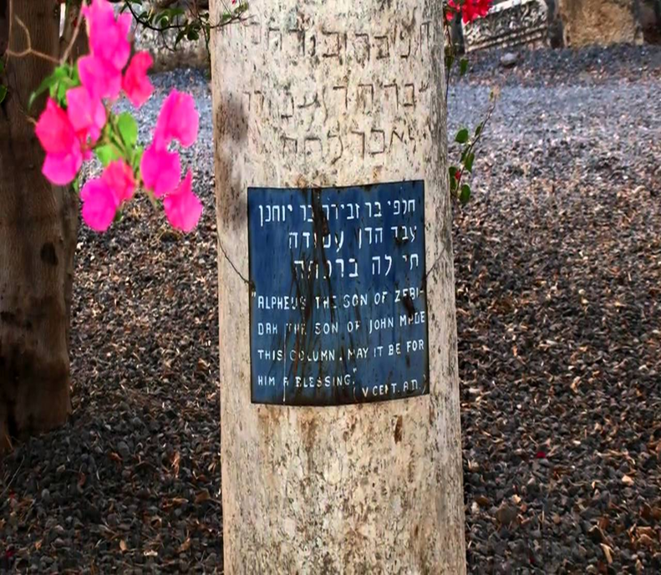

Slide 10
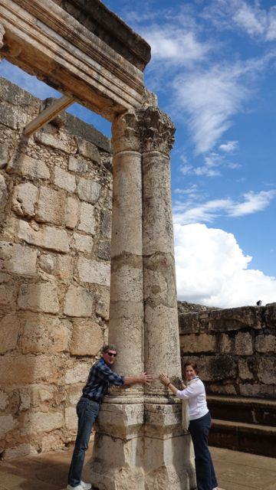
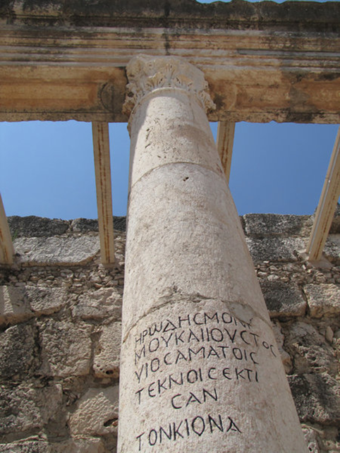

Slide 11
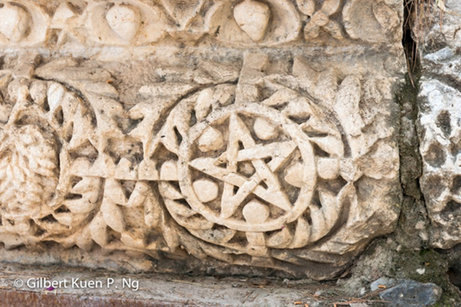
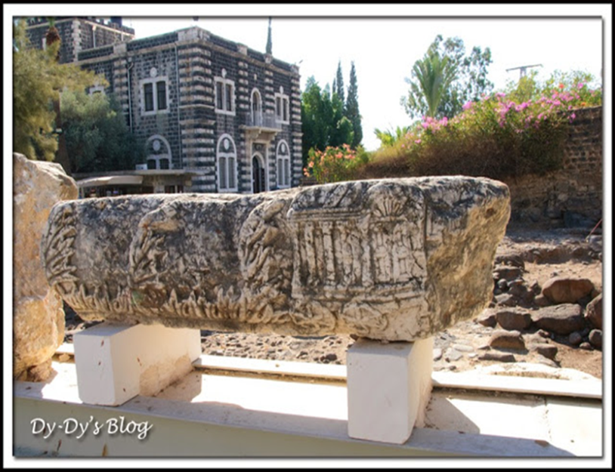
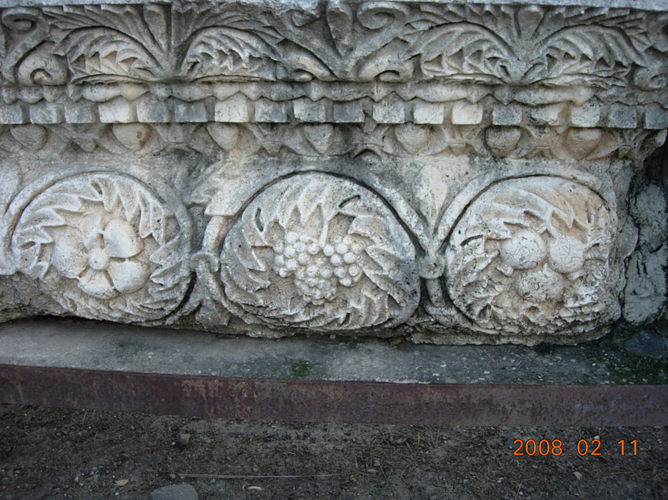
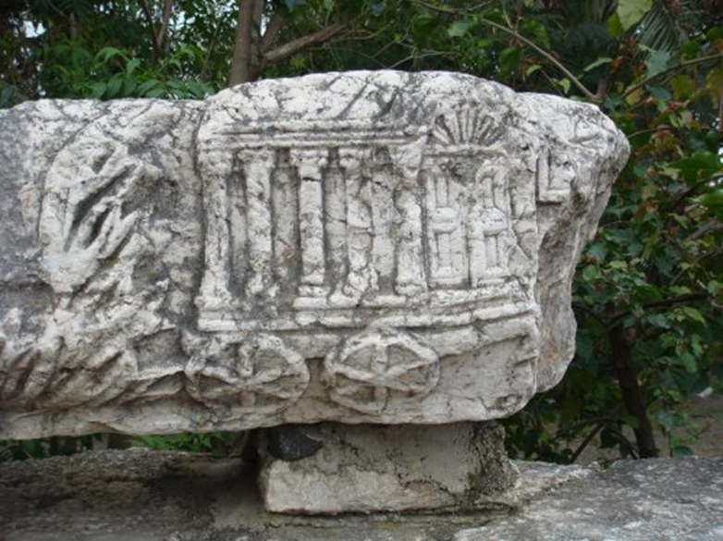
這些古跡，是會堂的門楣，在上面
能清楚看到一個約櫃似的雕刻。
迦百農堂的庭院內有考古挖掘出來的猶太會堂樑柱：葡萄、石榴

Slide 12
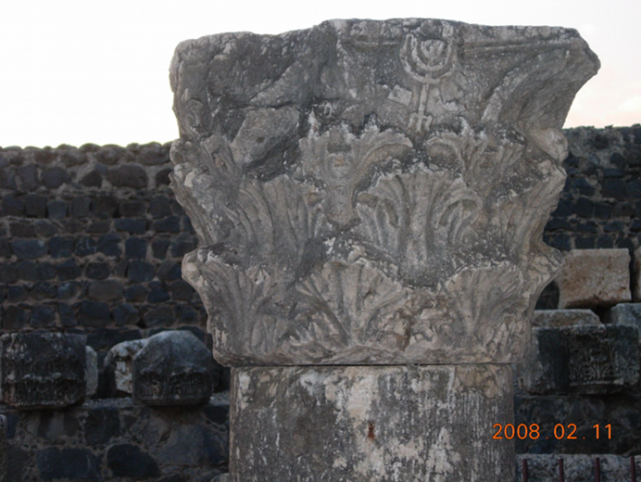
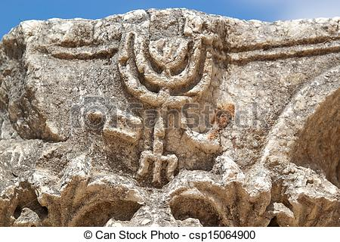
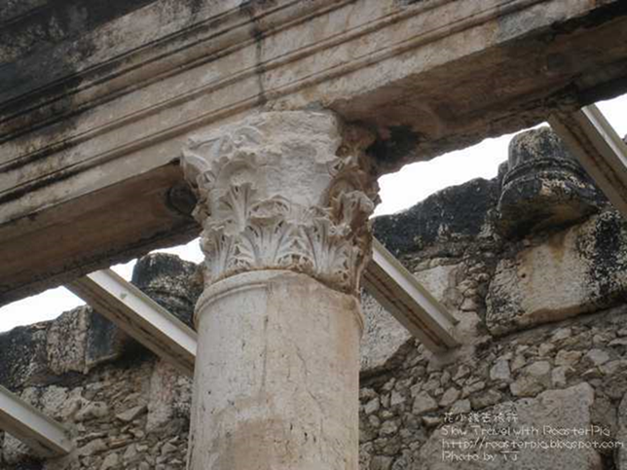
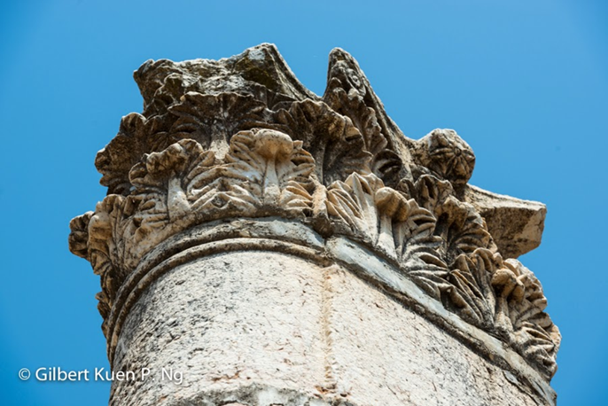
猶太會堂堂的柱上有精美的雕刻
迦百農猶太會堂的大門樑柱

Slide 13
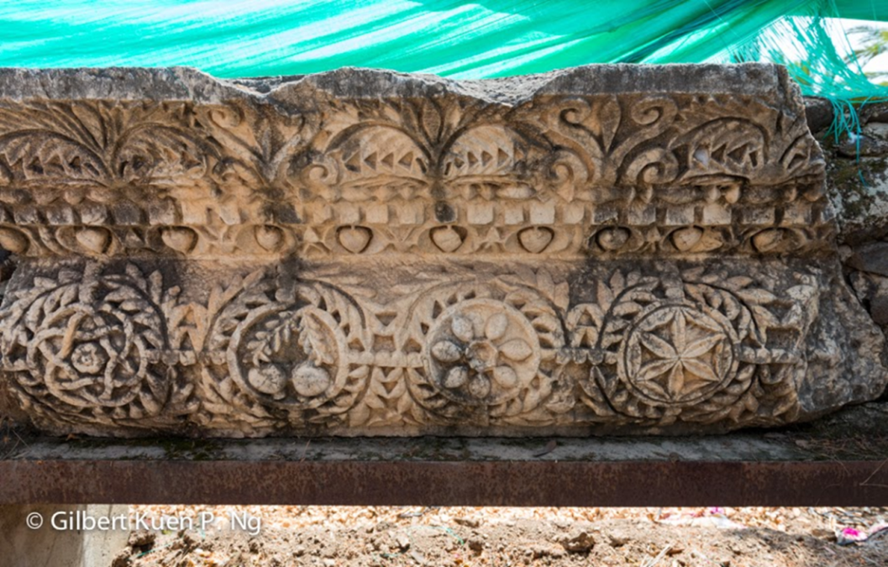
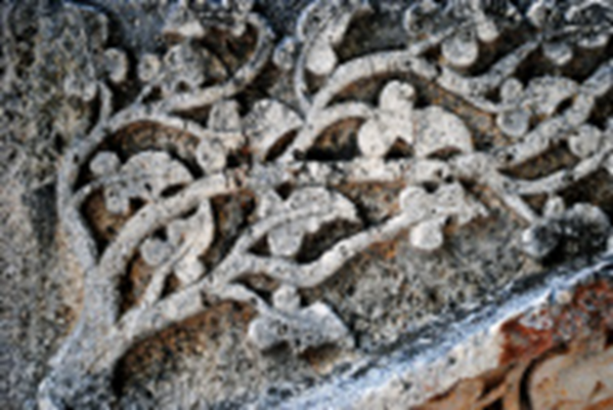
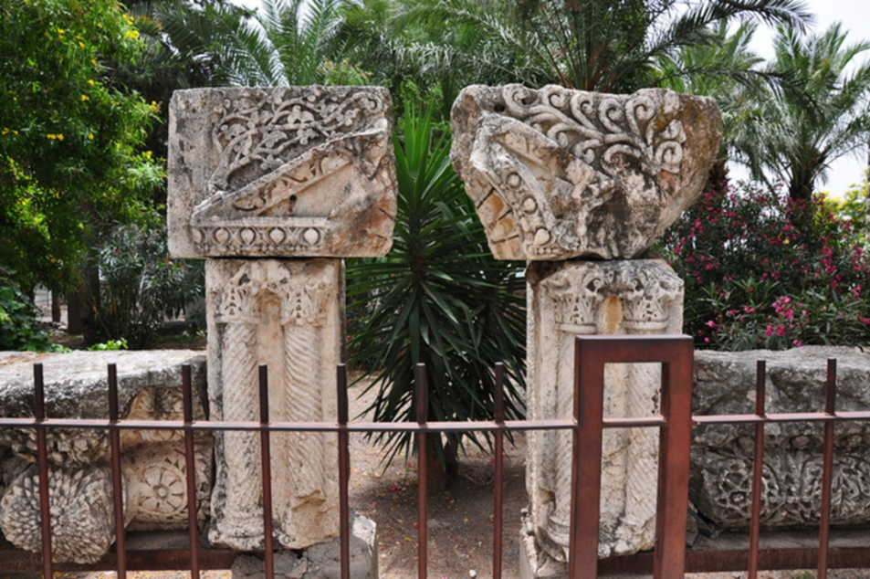
迦百農堂的庭院內有考古挖掘出來的猶太會堂樑柱：
大衛之星、錦葵、石榴

Slide 14
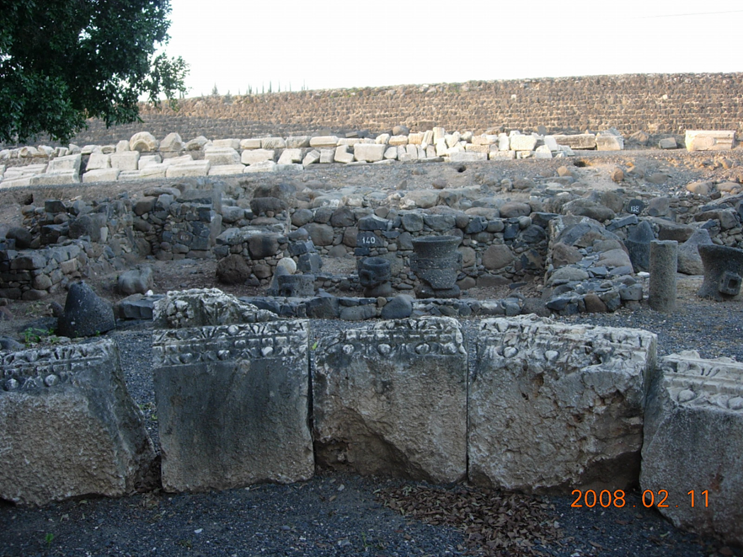
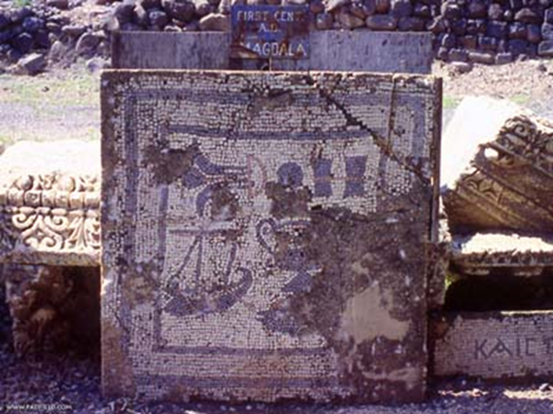
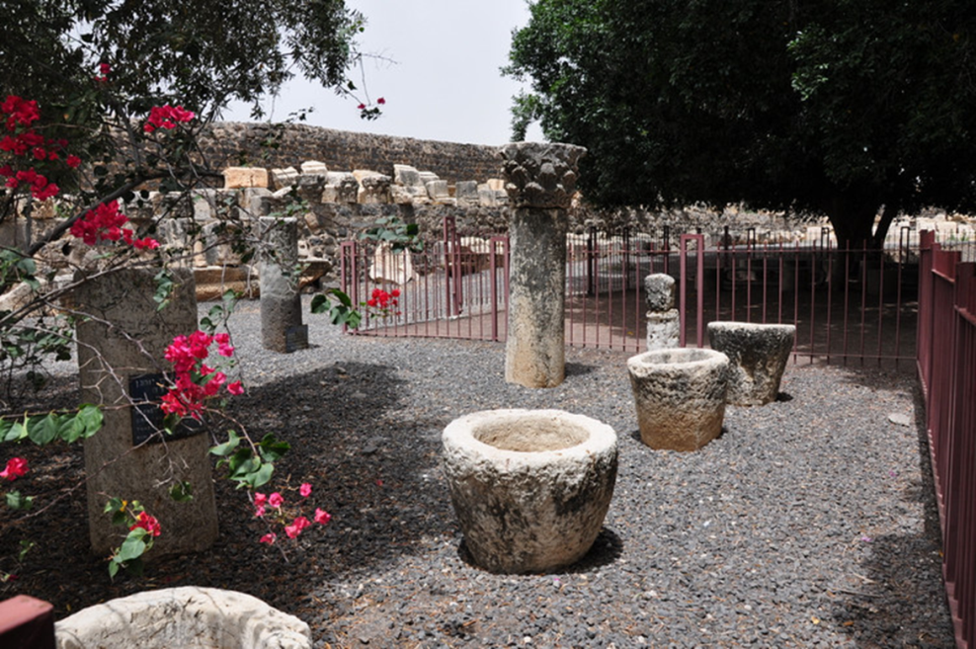
村莊遺址裡，有各種當時所使用的農具
和工具。
軋橄欖油的器皿
出土的踹葡萄石和儲汁槽

Slide 15
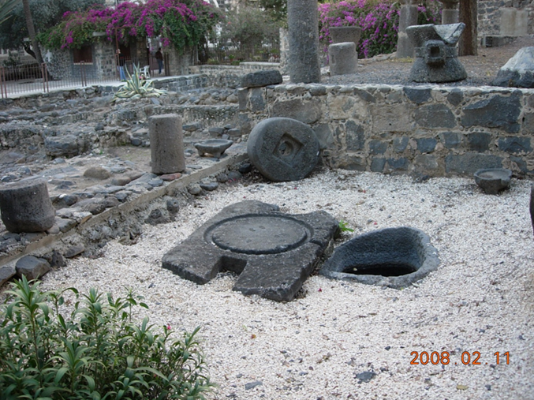
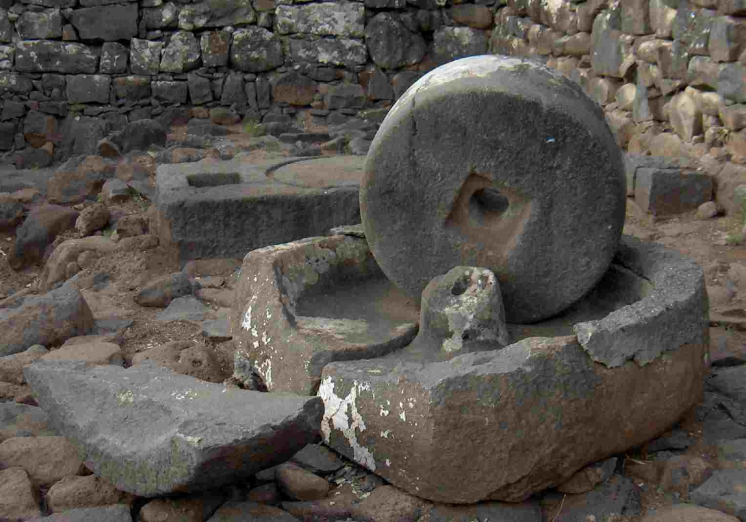
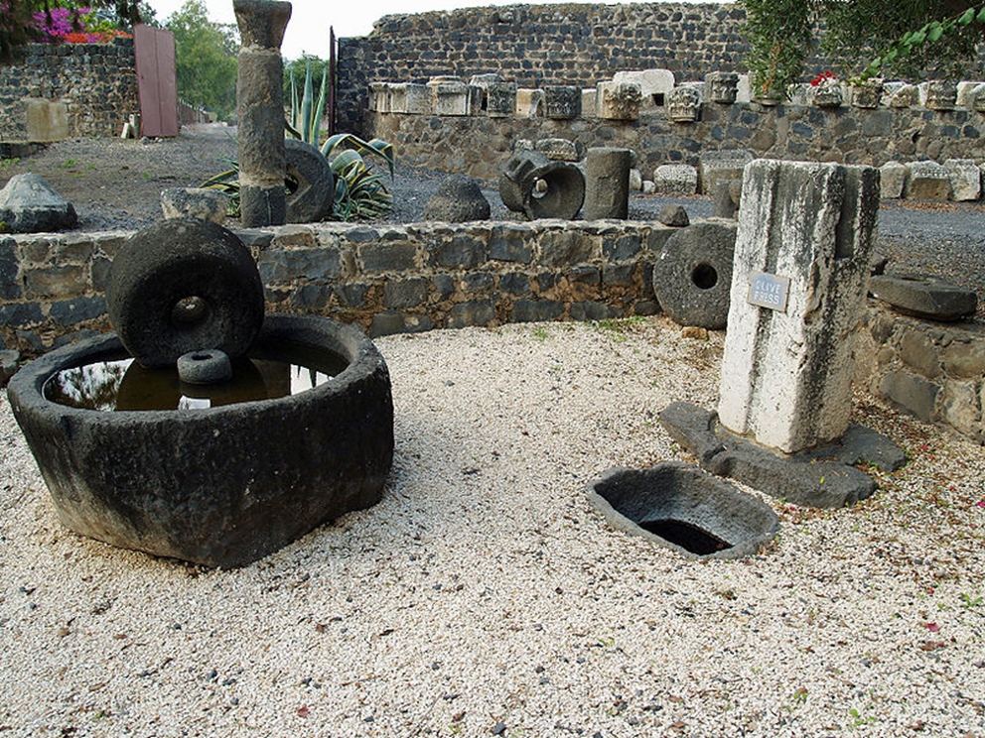
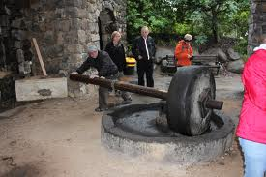
出土的踹葡萄石和儲汁槽
馬賽克
保存了二千年的古船
壓橄欖的石磨和磨坊

Slide 16
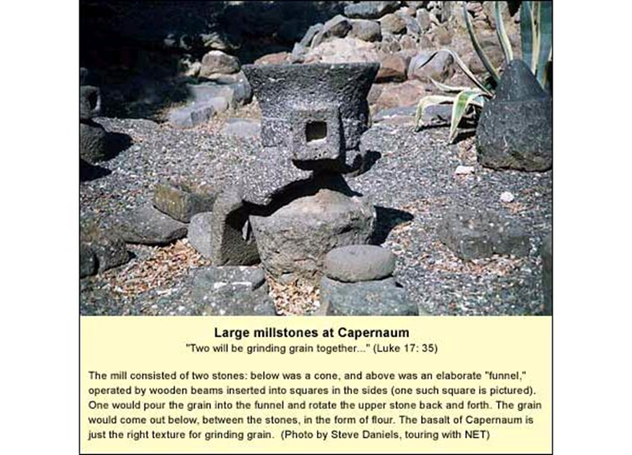
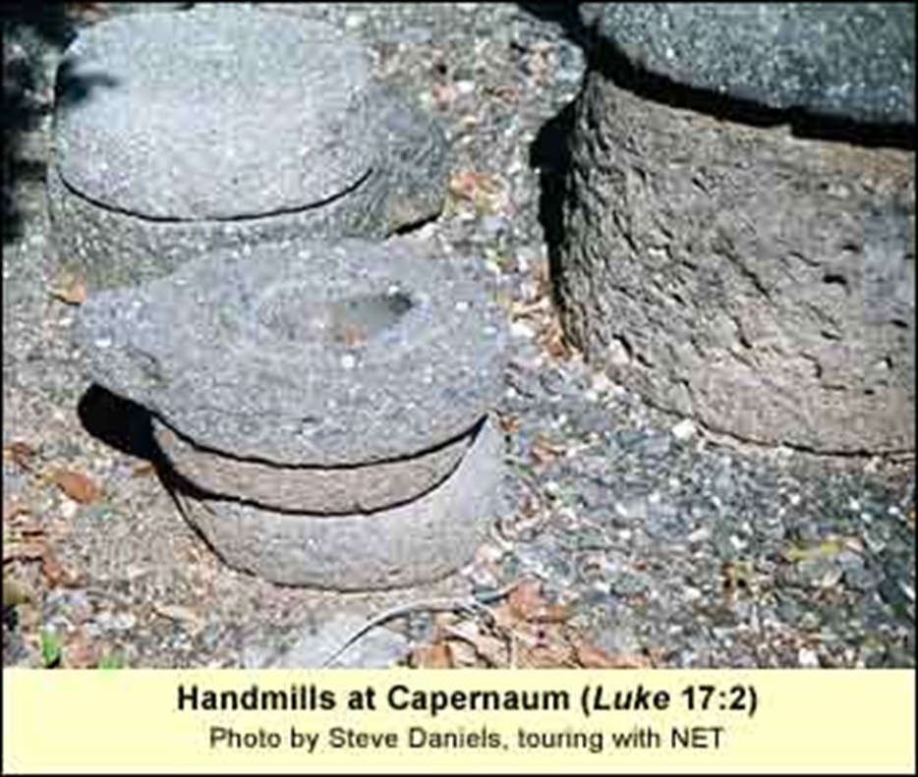
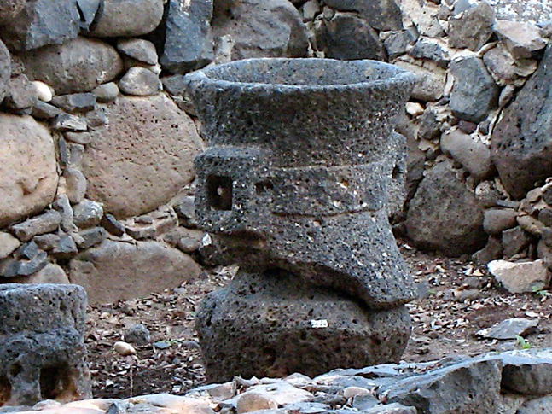
路17：2就是把磨石拴在這人的頸項上、丟在海裡、還強如他把這小子裡的一個絆倒了。
路17:35兩個女人一同推磨．要取去一個、撇下一個。〔有古卷在此有〕

Slide 17
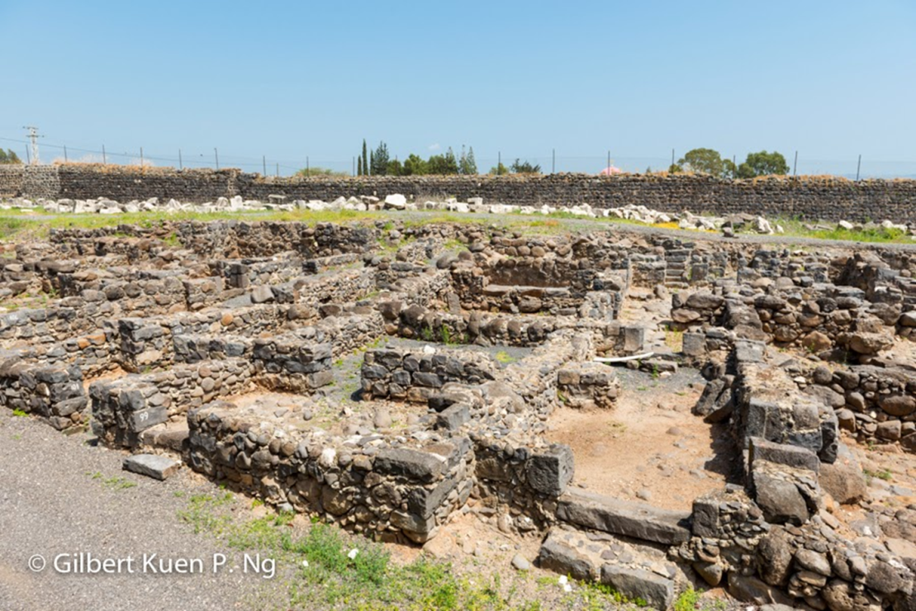
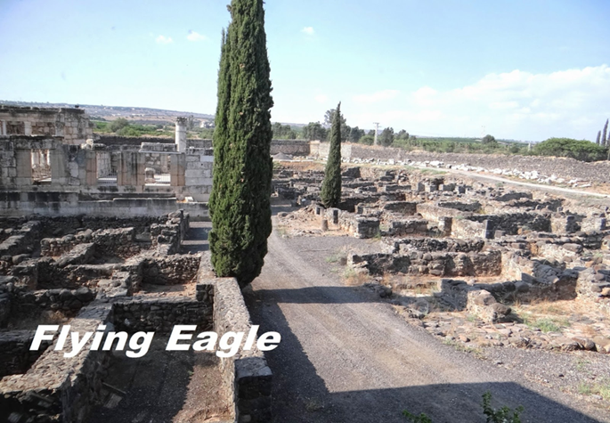
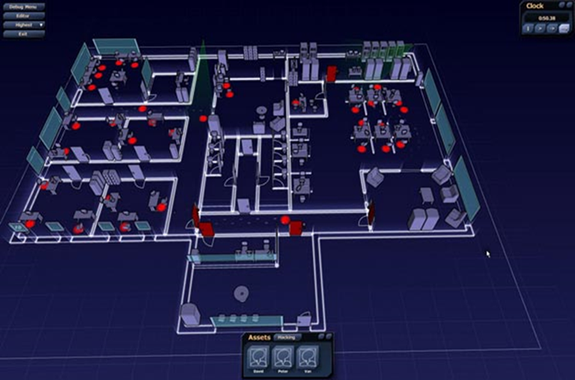
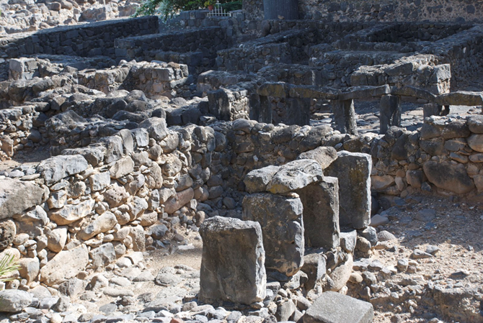
迦百農彼得紀念堂旁，是羅馬及拜占庭時期的村莊遺址。

Slide 18
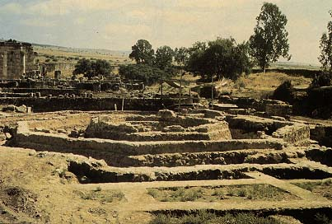
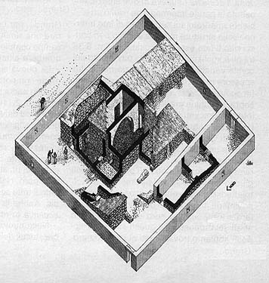
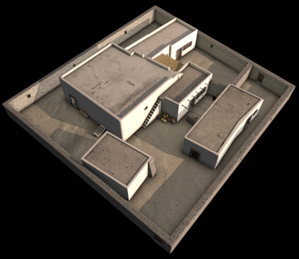
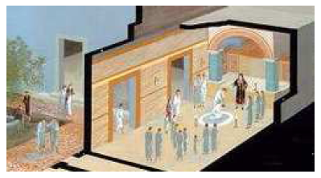

Slide 19
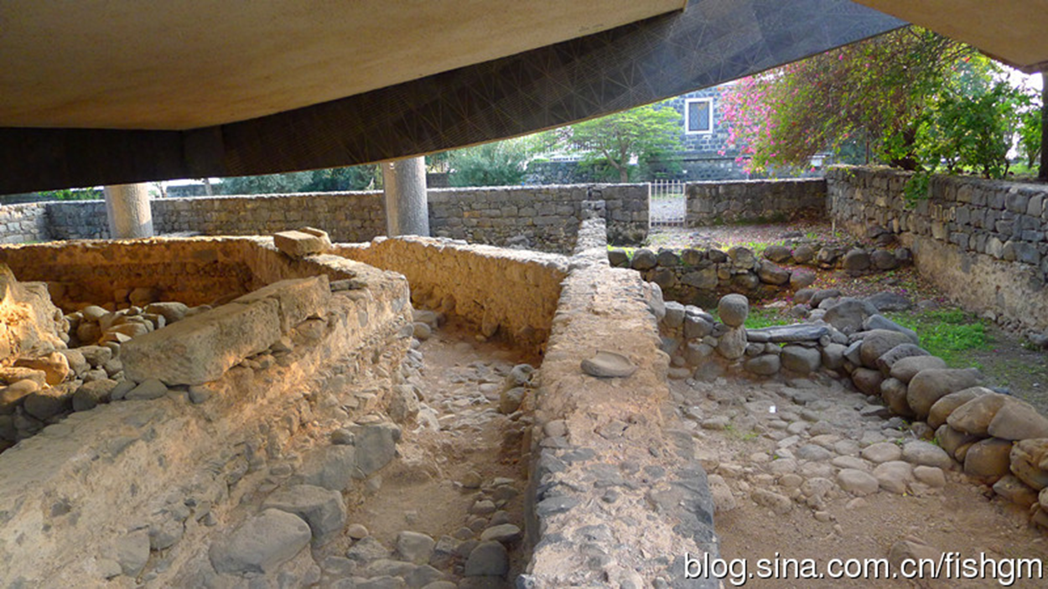
在拜占庭式的八角型教堂之下的地基

Slide 21
耶穌降世為人
聖彼得教堂門上的圖案，那雙手有被釘的痕跡。
迦百農彼得紀念堂，建於1990年，是蓋在主曆第5世紀的八角形教會遺址上面，遺址下層就是傳說中的彼得的家。

Slide 22
多馬伸出指頭探入耶穌的肋旁
耶穌經過的時候，看見亞勒腓的兒子利未坐在稅關上，就對他說：「你跟從我來。」
他就起來，跟從了耶穌。(可2：14)
耶穌把他的手一摸，熱就退了；她就起來服事耶穌。到了晚上，有人帶著許多被鬼附的來到耶穌跟前，他只用一句話，就把鬼都趕出去；並且治好了一切有病的人。
(太8：14-16)

Slide 23
耶穌被釘在十字架上
因為人多，不得近前，就把耶穌所在的房子，拆了房頂，既拆通了，就把癱子連所躺臥的褥子都縋下來。「我吩咐你，起來!拿你的褥子回家去罷。(可2：4，11)

Slide 24
耶穌被釘在十字架上
榮耀的耶路撒冷啊！欣喜不已的以色列啊！祢值得我們全人類的尊重。
(FauréRequiem福萊，安魂曲)
多馬伸出指頭探入耶穌的肋旁

Slide 25
https://www.youtube.com/watch?v=N8WGjT2Z4Rs

